Slide 1
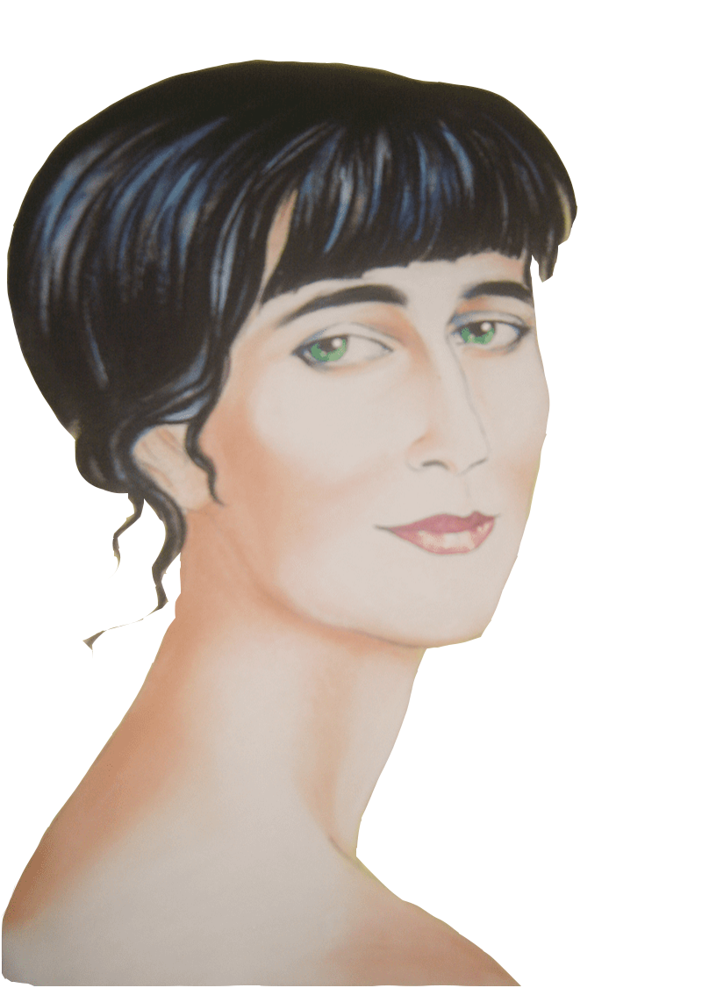
АННА АХМАТОВА
135 лет со дня рождения
Виртуальная выставка
Автор: Корсун И.В.
Специалист ИБРЦ
ГБОУ ИРО Краснодарского края

Slide 2
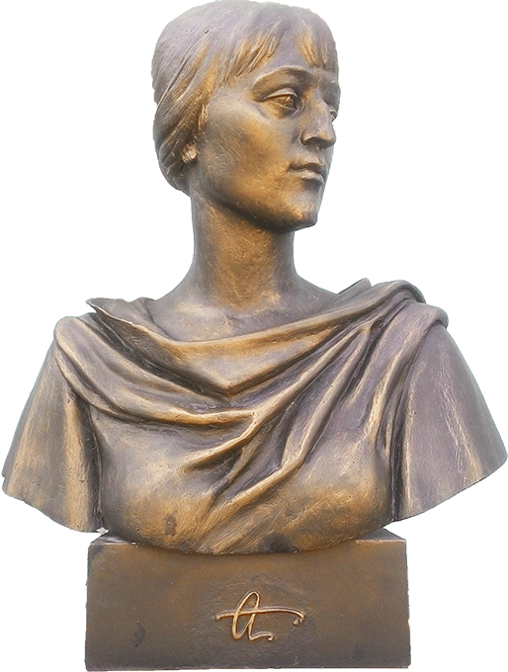
ЗОЛОТО СЕРЕБРЯННОГО ВЕКА
Невозможно полностью понять
творчество поэта,
не знав историю самого поэта
1889 1966

Slide 3
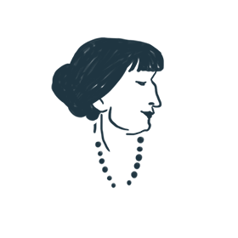
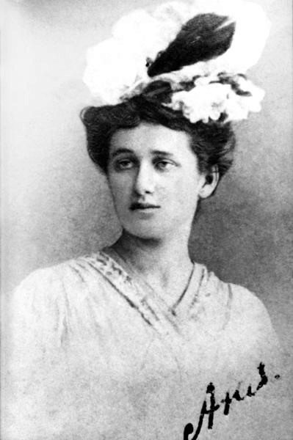
В то время я гостила на земле.
Мне дали имя при крещенье - Анна,…
ОНА БЫЛА КРОВЕЙ ДВОРЯНСКИХ
Свою родословную Анна Ахматова отчасти воссоздавала сама. По тем семейным мифам, легендам и предположениям, которые когда-либо слышала от своих родных и близких людей.
Так, Анна Андреевна и сама верила, что ее род по материнской линии восходит к татарскому хану Ахмату (13 век) и ведет свое начало от древних Чингисханов.
Современной историей доказан лишь тот факт, что Ахматовы — действительно старинный дворянский род татарского происхождения, но эти татары быстро обрусели и служили царям Ивану Грозному и Петру Первому.
Не выдумай бы Анна Андреевна половину своей биографии, не осталось бы нам не только восхитительной поэзии,
но и интригующих загадок.
Биография

Slide 4
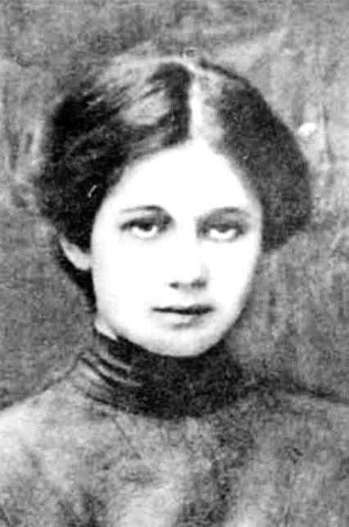
Казалось бы, ничего удивительного, что поэтесса взяла себе псевдоним. Однако, история его появления окутана флером таинственности, которую Ахматова обожала.
Красивая выдумка Анны Андреевны, любившей говорить: «у поэта должно быть второе дно».
Историки же пока докопались до того, что прабабушка поэтессы, Прасковья Федосеевна Ахматова, принадлежала к одному из самых древних дворянских родов обрусевших татар Симбирской губернии. Хотя, некоторые ее родственники вели свое начало от рода Шереметевых
Но почему она взяла фамилию Ахматова, обрамив
библейское имя вязью Золотой Орды, а, к примеру,
не Анна Бунина, как первая русская поэтесса, с которой
состояла в родстве?!
Ахматова объясняла это весьма прозаически:
«Назвали меня в честь бабушки Анны Егоровны Мотовиловой. Ее мать была чингизидкой, татарской княжной Ахматовой, чью фамилию я сделала своим литературным псевдонимом»

Slide 5
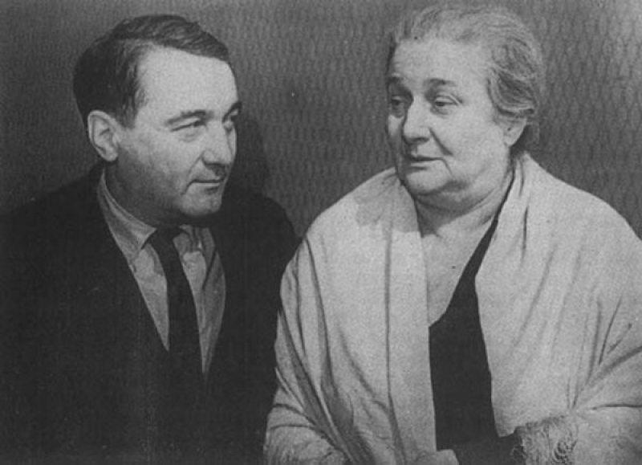
А если когда-нибудь в этой стране
Воздвигнуть задумают памятник мне,
Согласье на это даю торжество,
Но только с условьем — не ставить его
Ни около моря, где я родилась:
Последняя с морем разорвана связь,
Ни в царском саду у заветного пня,
Где тень безутешная ищет меня,
А здесь, где стояла я триста часов
И где для меня не открыли засов.
МАТЬ И СЫН
На долю поколения Анны Ахматовой выпала череда тяжелых испытаний. Первая мировая война, революция, репрессии, Великая Отечественная война.
Судьба Льва Гумилева складывалась трагически. В первый раз он был арестован в 1938 г. и 5 лет провел в Норильском лагере. Во второй раз его задержали в 1949 г.
Со всеми своими любимыми мужчинами она расставалась, а со своим единственным сыном так и не смогла помириться даже перед смертью и приговорили к 10-летнему сроку заключения
Талантливый ученый-историк и этнолог, он и в лагерях продолжал
свои исследования, но тюремная жизнь подорвала его здоровье –
как физическое, так и психическое.
Сам Лев Николаевич впоследствии скажет, что его преследовали из-за его родителей-поэтов. Соответствовало ли это действительности?
Семья

Slide 6
Россия, которую невозможно покинуть
«Не с теми я,
кто бросил землю…
Есть у Анны Ахматовой стихотворение, написанное в 1922 году, удивительного гражданского и патриотического накала, «Не с теми я, кто бросил землю…». Стихотворение, созданное в трагический период истории России, когда обнажился весь ужас революционного крушения страны, всего предшествующего уклада жизни. Ахматова в открытую , с названия по первой строке, заявляет о своей позиции, она стремится, чтобы, едва взглянув на стихотворение, читатель уже уяснил себе ее точку зрения на происходящее.
Краткая история создания
Не с теми я, кто бросил землю
На растерзание врагам.
Их грубой лести я не внемлю,
Им песен я своих не дам.
Но вечно жалок мне изгнанник,
Как заключенный, как больной.
Темна твоя дорога, странник,
Полынью пахнет хлеб чужой.
А здесь, в глухом чаду пожара
Остаток юности губя,
Мы ни единого удара
Не отклонили от себя.
Размер, рифмы,
Тематика, сюжет, композиция

Slide 7
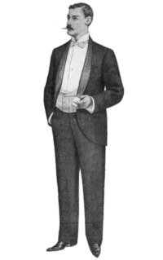
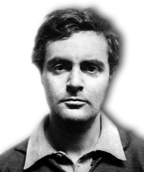
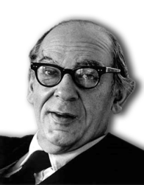
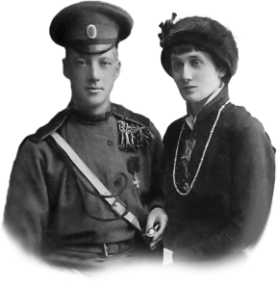
«Я научилась просто, мудро жить,…»
Ахматова- мужчинам
Любовь была для Анны смыслом жизни.
В начале прошлого века совсем не все мужчины любили женщин-поэтов. Анна говорила о себе, что всю жизнь прожила с "дырявым сердцем". Эта метафора очень точно отражает трудную и временами горестную судьбу великой русской поэтессы.
Мужчины
Цитаты
Жизнь уготовила Ахматовой столько душевных страданий, что они были бы способны уничтожить любого. За долгую жизнь женщина пережила троих мужей, а биографы и ныне спорят о точном количестве её романов.

Slide 8
Ахматова пророк
«…Я взял не жену, а колдунью..»
Несмотря на то, что одно свое четверостишие Анна Ахматова начинает словами
«И вовсе я не пророчица…», многие из ее современников (а впоследствии также литературоведы и биографы) были уверены, что поэтесса обладает даром предвидения. Подруга Ахматовой Валерия Срезневская нередко называла ее мистиком и также отмечала у нее особый дар предчувствия. Да и сама Анна Андреевна считала своей небесной покровительницей праведную Анну Пророчицу и неоднократно упоминала в стихах, что знает свою судьбу.
Себе самой я с самого начала
То чьим-то сном казалась или бредом,
Иль отраженьем в зеркале чужом,
Без имени, без плоти, без причины.
Уже я знала список преступлений,
Которые должна я совершить…
(«Северные элегии»)
Далее…
Стало пророческим ее известное стихотворение «Молитва» .
В стихах первого мужа Анны Андреевны, поэта Гумилева
присутствует строка: «Я взял не жену, а колдунью…» .
Стихотворение «Июль 1914», считают настоящим предсказанием Первой мировой войны.

Slide 9
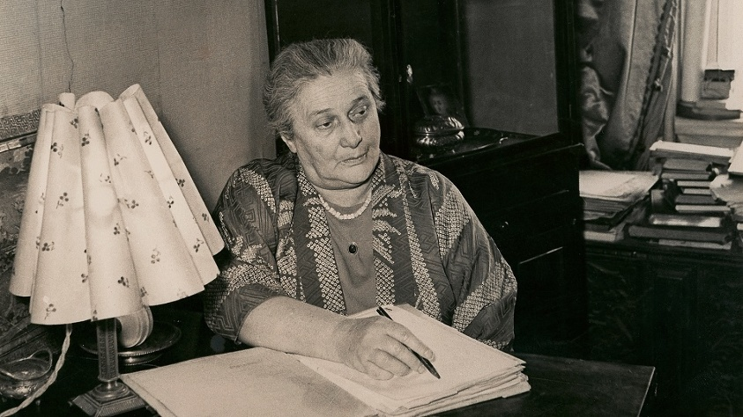
…как попросить гостя уйти,
чтобы ему было приятно…
Урок от Анны Ахматовой
Литература является историей духа человеческого и народного, а не только историей тех или иных событий, так или иначе отразившихся в их творчестве.
На старости лет Анна Ахматова стала очень популярна, и гости шли потоком, она почти всех принимала, ей нравилось это внимание.
И была у нее одна манера. Вот гость посидел уже, и она обращалась к нему с вопросом — а который час? Он отвечал что-то, предположим, пять минут восьмого. А! — отвечала она — посидите еще до половины восьмого, хорошо?
У гостя оставалось приятное ощущение, что его просят еще посидеть. А на деле ведь она назначала ему время уйти.

Slide 10
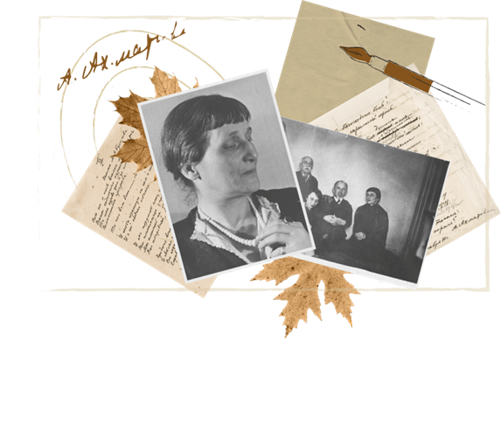
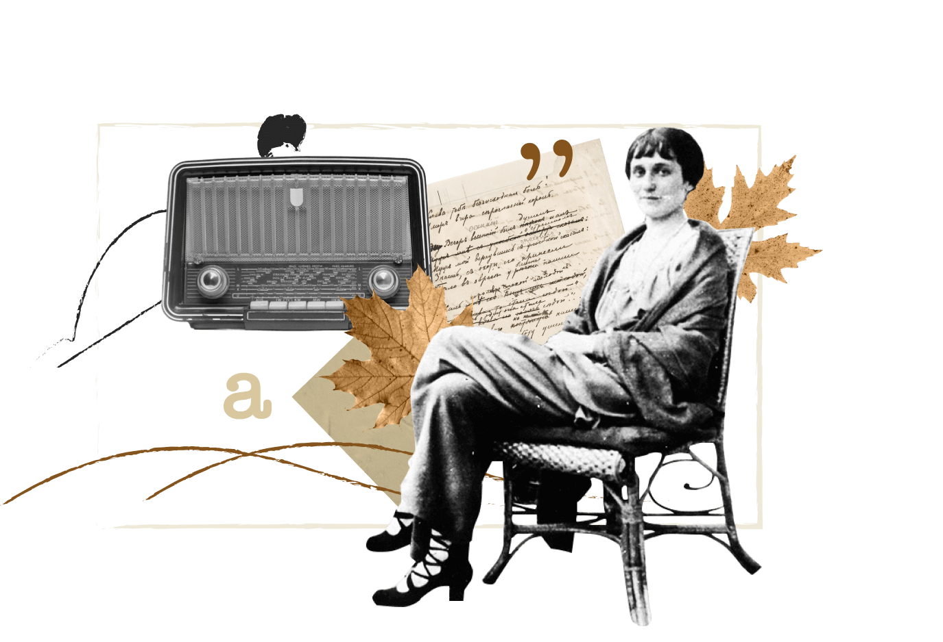
«Нет, это не я, это кто-то другой страдает»
ТЕСТ 1
Женщина-загадка, о которой чаще говорят «поэт», чем «поэтесса».
В Ахматову влюблялись, ее боялись, перед ней трепетали. Так ли это?
Тест поможет разобраться, где правда, а где – нет..
Тест «Вокруг света»

Slide 11
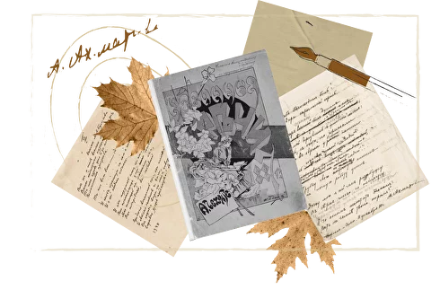
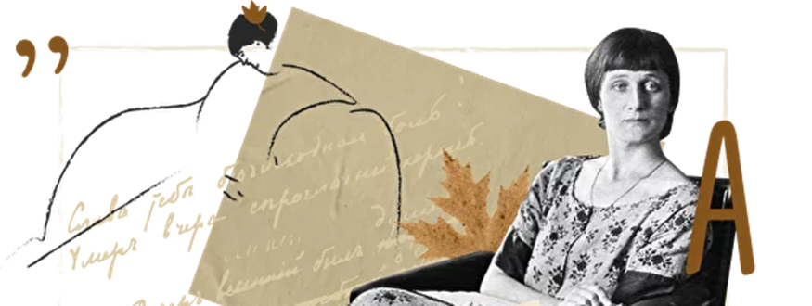
Пройдите наш тест и проверьте, хорошо ли вы разбираетесь в творчестве поэтессы.
ТЕСТ 2
Анна Ахматова предлагала своим знакомым ответить на вопросы и по ним составляла их психологический портрет. Анна Андреевна была склонна делить мир на черное и белое, поэтому ее анкета кажется несколько однобокой. Тем не менее рациональное зерно в ней однозначно присутствует.

Slide 12
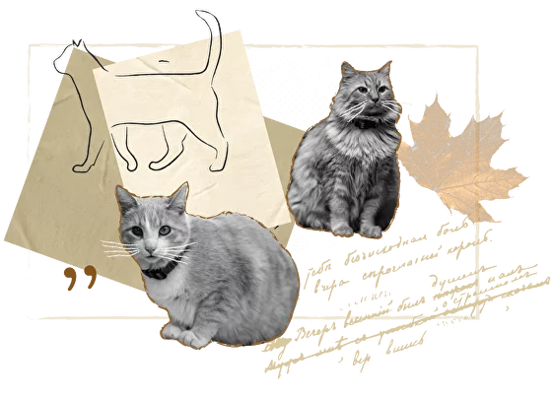
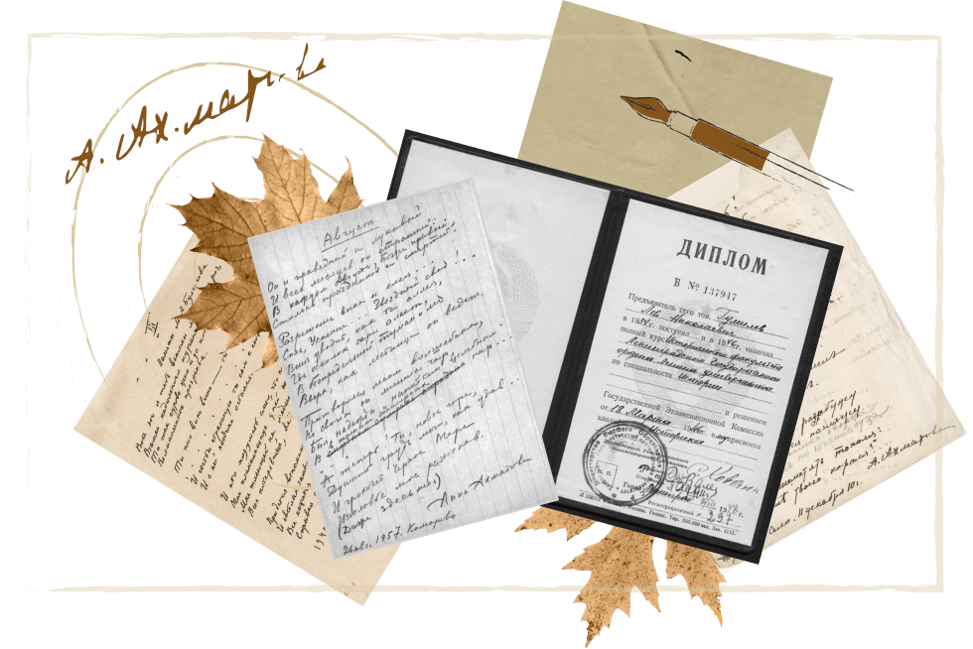
«Я умею любить. Умею покорной и нежною быть…»
Выбери портрет
Анны Ахматовой
ТЕСТ 3
Анна Ахматова, великая русская поэтесса, вдохновляла людей не только своим искусством, но еще и обаянием, стилем и красотой. Чего стоит ее история любви с художником Амедео Модильяни, написав с нее несколько потрясающих портретов.
Ты познакомишься с несколькими изображениями Анны, а заодно и узнаешь, какой из ее стихов может описать твою любовь, отношения и не только

Slide 13
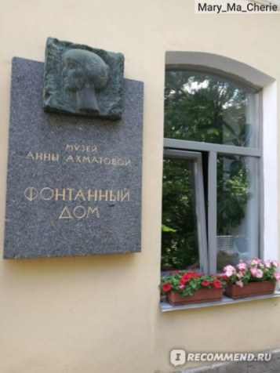
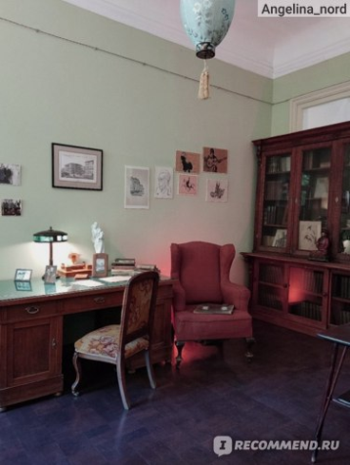
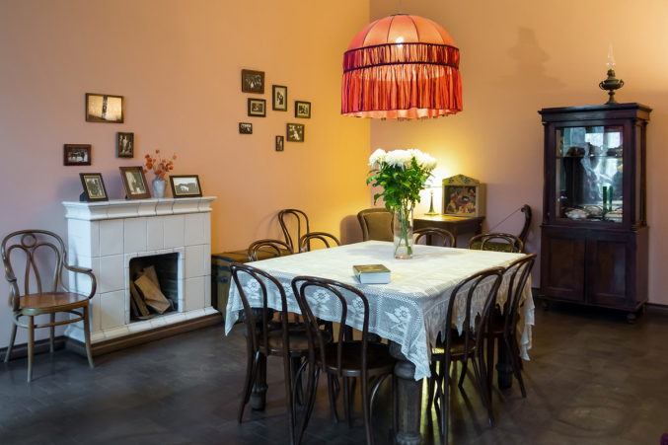
анна
ВИКТОРИНА «АННА АХМАТОВА»
САЙТ МУЗЕЯ АННЫ АХМАТОВОЙ

Slide 14
Час мужества пробил на наших часах,
И мужество нас не покинет.
Великая
отечественная
война
Стихи о войне
«Отечественная война 1941 года застала меня в Ленинграде», — писала поэтесса в воспоминаниях. Ахматову эвакуировали сначала в Москву, затем в Ташкент — там она выступала в госпиталях, читала стихи раненым солдатам и «жадно ловила вести о Ленинграде, о фронте.» Годы войны стали для нее временем познания истинных возможностей собственной поэзии.
С лицом, замкнутым в суровости и гневности, с противогазом через плечо, она несла дежурство как рядовой боец противовоздушной обороны. Она шила мешки для песка, которыми обкладывали траншеи-убежища в саду того же Фонтанного Дома, под кленом, воспетым ею в "Поэме без героя".
Вражье знамя
Растает, как дым,
Правда за нами,
И мы победим!
А вы, мои друзья последнего призыва!
Чтоб вас оплакивать, мне жизнь сохранена.
Над вашей памятью не стыть плакучей ивой,
А крикнуть на весь мир все ваши имена!

Slide 15
Заболеть бы как следует, в жгучем бреду
Повстречаться со всеми опять,
В полном ветра и солнца приморском саду
По широким аллеям гулять."
Немного
географии
Полуостров Крым остался с нею на всю жизнь, и в творчестве - после смерти. Счастливыми воспоминаниями и горестными одновременно!
Петербург. Город на Неве стал для Ахматовой и любимым местом, без которого она не мыслила своей жизни, и сырой темницей, из которой она не видела выхода...
Имя Анны Ахматовой неразрывно связано с отечественной литературой, чье творческое наследие невозможно переоценить.
В ее честь названы улицы в различных городах Российской Федерации и зарубежных стран, ей посвящены памятники, памятные доски, а также барельефы.

Slide 16
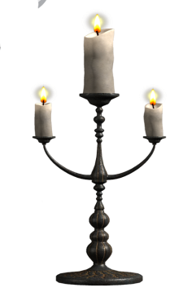
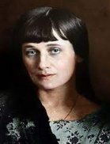
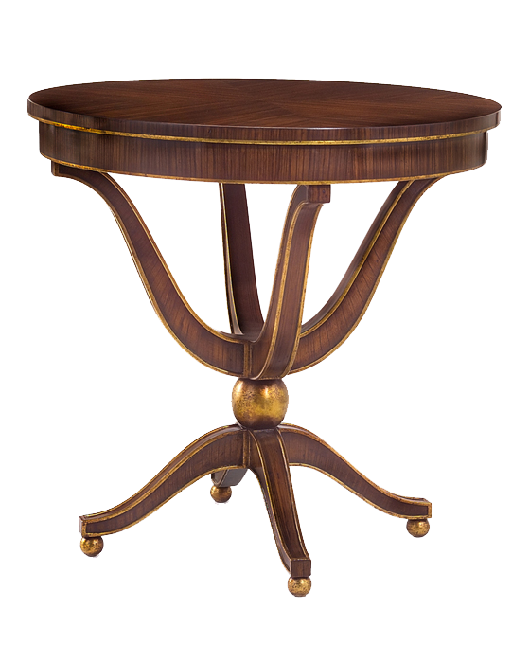
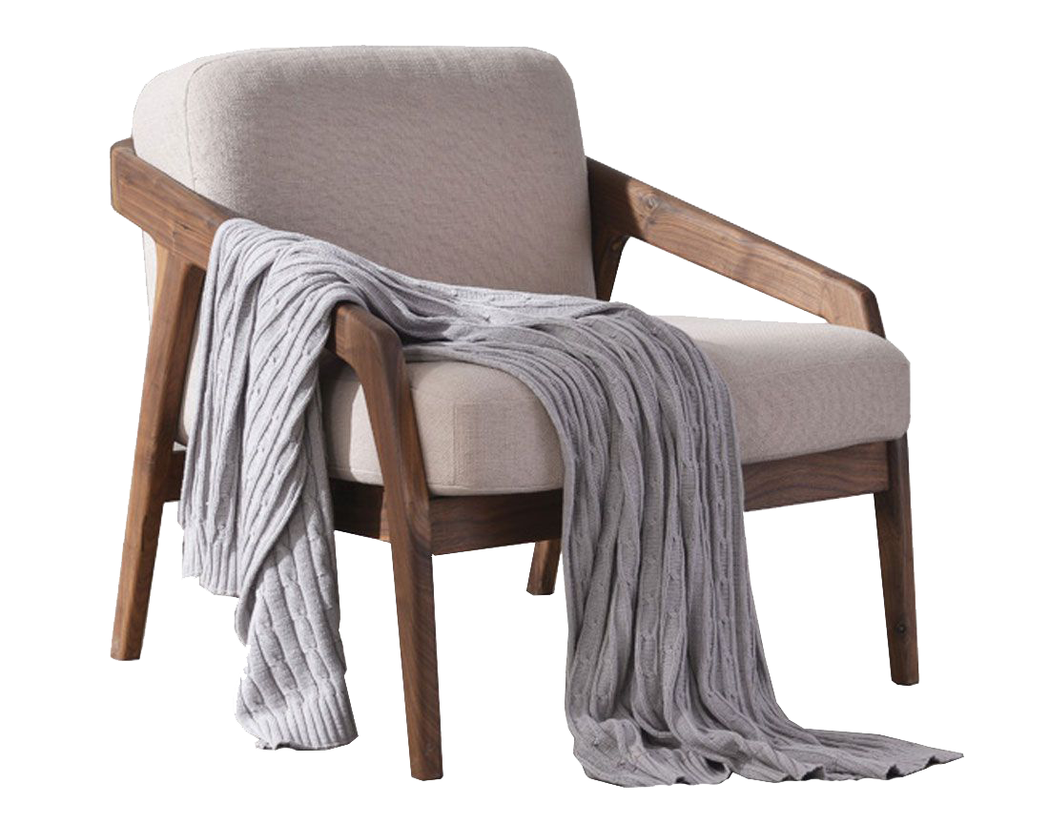
…Наш век на земле быстротечен
И тесен назначенный круг,
А он неизменен и вечен -
Поэта неведомый друг….
Теперь, когда Ахматова напечатана практически вся,
сбылось её предсказание:
Я притворюсь беззвучною зимой
И вечные навек захлопну двери.
И всё-таки узнают голос мой,
И всё-таки опять ему поверят.

Slide 17
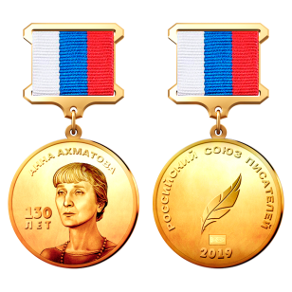
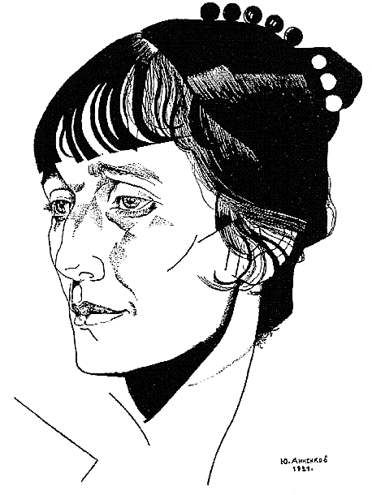
Источники:
Анна Ахматова и её мужчины. — Текст : электронный // Хали-гали : [сайт]. — URL: https://hali-gali.com/literatura/anna-ahmatova-i-ejo-muzhchiny/ (дата обращения: 13.06.2024).
Астанина, Д. Фонтанка, «Кресты» и Тучков переулок: историк Шувалова рассказала о петербургских местах Анны Ахматовой / Д. Астанина. — Текст : электронный // Комсомольская правда : [сайт]. — URL: https://spb.mk.ru/social/2023/06/23/fontanka-kresty-i-tuchkov-pereulok-istorik-shuvalova-rasskazala-o-peterburgskikh-mestakh-anny-akhmatovoy.html (дата обращения: 13.06.2024).
Дружинович, А. Крымские следы Анны Ахматовой: 55 лет со дня смерти поэта / А. Дружинович. — Текст : электронный // РИА новости Крым : [сайт]. — URL: https://crimea.ria.ru/20210305/Krymskie-sledy-Anny-Akhmatovoy-55-let-so-dnya-smerti-poeta-1119328528.html (дата обращения: 13.06.2024).
Толстова, В. Анна Ахматова – железная хрупкая женщина / В. Толстова. — Текст : электронный // Мусагет : [сайт]. — URL: https://musaget.ru/anna-ahmatova-zheleznaya-hrupkaya-zhenschina/ (дата обращения: 13.06.2024)
Урок от Анны Ахматовой: как попросить гостя уйти, чтобы ему было приятно. — Текст : электронный // Турбо : [сайт]. — URL: https://yandex.ru/turbo/46volsh3bstv0.ru/s/urok-ot-anny-ahmatovoy-kak-poprosit-gostya-uyti-chtoby-emu-bylo-priyatno-5/ (дата обращения: 13.06.2024).
13 июня 1889 г
5 марта 1966 г

